Slide 1
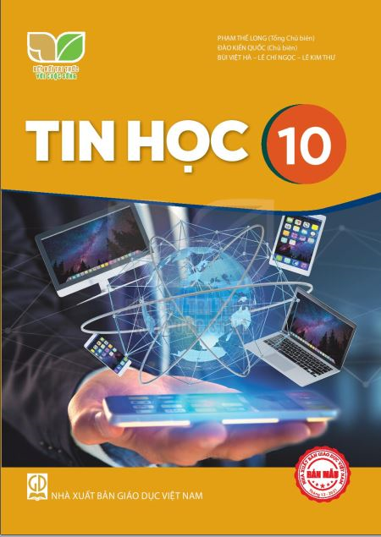
CHỦ ĐỀ 2: MẠNG MÁY TÍNH VÀ INTERNET
BÀI 8:
MẠNG MÁY TÍNH TRONG CUỘC SỐNG HIỆN ĐẠI
(Tiết 1)

Slide 2
MỤC TIÊU
Mạng LAN và mạng Internet
Vai trò của Internet
Công nghệ dựa trên Internet: điện toán đám mây, kết nối vạn vật

Slide 3
1. MẠNG LAN VÀ INTERNET
2. VAI TRÒ CỦA INTERNET
3. ĐIỆN TOÁN ĐÁM MÂY
4. KẾT NỐI VẠN VẬT

Slide 4
KHỞI ĐỘNG

Slide 5
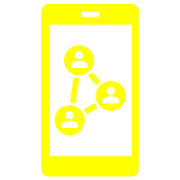
1. MẠNG LAN VÀ INTERNET
Mạng máy tính
Mạng máy tính: là tập hợp các máy tính được kết nối với nhau theo 1 phương thức nào đó sao cho chúng có thể trao đổi dữ liệu và dùng chung thiết bị

Slide 6
1. MẠNG LAN VÀ INTERNET
Mạng cục bộ (LAN) và mạng diện rộng (WAN)
LAN
Thanh Hóa
Bình Định
LAN
WAN
TP Hồ Chí Minh
LAN
Hà Nội
LAN

Slide 7
1. MẠNG LAN VÀ INTERNET
Mạng cục bộ (LAN) và mạng diện rộng (WAN)
Mạng cục bộ (LAN-Local Area Network) là mạng kết nối trong phạm vi địa lí nhỏ hẹp: gia đình, trường học, công ty, tòa nhà.
Mạng diện rộng (WAN-Wide Area Network) là mạng liên kết các mạng LAN (trong phạm vi rộng: khu vực nhiều tòa nhà, một tỉnh, một quốc gia).

Slide 8
1. MẠNG LAN VÀ INTERNET
Mạng Internet
Internet
Mạng Internet là mạng diện rộng có quy mô toàn cầu.

Slide 9
1. MẠNG LAN VÀ INTERNET
Phân biệt mạng cục bộ và mạng Internet
 | MẠNG CỤC BỘ | INTERNET
Phạm vi, quy mô | Cơ quan, gia đình | Toàn cầu
Cách kết nối | Trực tiếp trong mạng qua thiết bị kết nối: Hub,Switch, Wìi | Kết nối qua Router thông qua các nhà cung cấp dịch vụ kết nối.
Sở hữu | Có chủ sở hữu | Không có chủ sở hữu

Slide 10
1. MẠNG LAN VÀ INTERNET

Slide 11
1. MẠNG LAN VÀ INTERNET
Để kết nối điện thoại, máy tính hay tivi với Internet, phải đăng kí qua một nhà cung cấp dịch vụ Internet như Viettel, FPT, VNPT,… Em có biết nhà cung cấ dịch vụ Internet nào không?
Ngoài Viettel, FPT, VNPT, còn có các nhà cung cấp dịch vụ Internet khác như: CMC Telecom, NetNam, SCTV, …

Slide 12
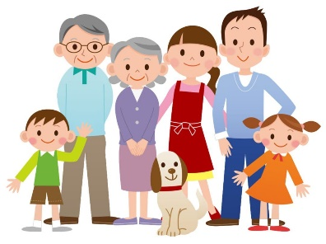
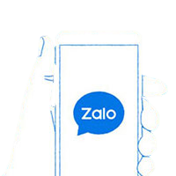
2. VAI TRÒ CỦA INTERNET
Trong giao tiếp cộng đồng
Very good!
Gia đình hạnh phúc quá!
Internet giúp mọi người liên lạc, trao đổi, kết nối thông tin, chia sẽ kiến thức, … bất cứ khi nào, ở bất cứ đâu mà không cần tiếp xúc trực tiếp.
Phim này lúc nào chiếu vậy?
Hello!
Hello!
Fine, thanks
How are you?

Slide 13
2. VAI TRÒ CỦA INTERNET
Trong giáo dục
Internet
- Internet là nguồn thông tin khổng lồ về mọi lĩnh vực.

Slide 14
2. VAI TRÒ CỦA INTERNET
Trong giáo dục
- Internet là nguồn thông tin khổng lồ về mọi lĩnh vực.
- Internet tạo ra các nền tảng học trực tuyến giúp mọi người có thể học từ xa mọi lúc mọi nơi.

Slide 15
2. VAI TRÒ CỦA INTERNET
Câu 1: Em hãy nêu một số ứng dụng của Internet đối với hoạt động giải trí.
Ứng dụng của Internet đối với hoạt động giải trí: đọc báo, xem phim, nghe nhạc trực tuyến, trò chuyện trên các diễn đàn & mạng xã hội.
Câu 2: Em hãy nêu một số ứng dụng của Internet với hoạt động bảo vệ sức khỏe.
Ứng dụng của Internet đối với hoạt động bảo vệ sức khỏe: sổ sức khỏe điện tử, ứng dụng giám sát sức khỏe từ xa.

Slide 16
LUYỆN TẬP
Câu 1. Phát biểu nào dưới đây là đúng?
A. Mạng LAN là mạng mà các máy tính được kết nối trực tiếp với nhau qua cáp truyền tín hiệu.
B. Mạng LAN là mạng kết nối các máy tính trong một quy mô địa lí nhỏ.
C. Các máy tính trong mạng LAN cần được đặt trong một phòng.
D. Mạng LAN là mạng mà các máy tính được kết nối qua cùng một bộ thu phát wifi.

Slide 17
Câu 2. Phương án nào không phải là nhà cung cấp dịch vụ Internet hiện nay?
A. Viettel
B. FPT
C. VINA
D. VNPT

Slide 18
Câu 3. LAN là viết tắt của cụm từ nào?
A. Logical Area Network
B. Local Area Network
C. Local Area Netscape
D. Logical Area Netscape

Slide 19
Câu 4. Phương án nào dưới đây là đúng?
A. Mỹ là quốc gia sáng tạo ra Internet nên cũng là chủ sở hữu Internet. Các quốc gia khác muốn tham gia vào Internet đều phải được phép của Chính phủ Mỹ.
B. Internet do Liên hợp quốc quản li. Các quốc gia đều có quyền sử dụng Internet. Ai cũng có thể tự kết nối vào mạng Internet.
C. Internet không có chủ nhưng có một tồ chức điều phối kĩ thuật và chính sách. Các tổ chức hay cá nhân tự nguyện tham gia vào Internet. Để được kết nối, họ sử dụng dịch vụ kết nối của các nhà cung cấp dịch vụ Internet.
D. Internet được hình thành một cách tự phát, các tổ chức hay cá nhân tự thoả thuận với nhau hoặc thuê qua một nhà cung cấp dịch vụ đường truyền để kết nối với nhau.

Slide 20
VẬN DỤNG
Câu 1. Khái niệm về điện toán đám mây? Các loại dịch vụ đám mây cơ bản? Lợi ích của dịch vụ đám mây?
Câu 2. Tìm hiểu kết nối vạn vật? Ví dụ.
Câu 3. Trả lời câu hỏi 1, 2 phần luyên tập trang 43

Slide 21
THANK YOU!

